Slide 1
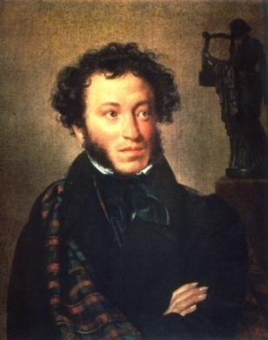
Литература
8
класс
А.С.Пушкин Лирика.
«На холмах Грузии…»

Slide 2
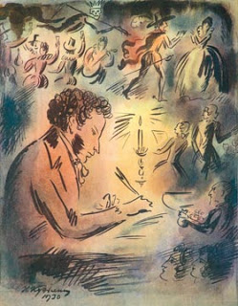
А.С.ПУШКИН
А.С.Пушкин – поэт, прозаик, драматург, но именно лирика даёт полное представление об идеалах и жизненных ценностях поэта. Изучая пушкинскую лирику, следует помнить, что каждое стихотворение уникально, неповторимо.

Slide 3
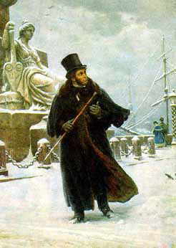
ЛИРИКА
Шедевры его лирики —
сложнейший сплав, в котором всё
значимо: каждый образ, каждая
художественная деталь, ритм,
интонация, слово. Вот почему
тщательный анализ текста произведений — основа правильного понимания их смысла и художественного своеобразия.

Slide 4
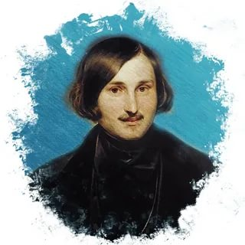
ЛИРИКА А.С.ПУШКИНА
Читая лирику А.С.Пушкина, Н.В.Гоголь
задался вопросом: “Что же стало
предметом поэзии А. С. Пушкина?”
И сам отвечал: “Все стало предметом!”.
Всю лирику А.С.Пушкина можно представить как бесконечный роман в стихах, главным предметом изображения которого оказывается внутренний мир лирического героя с его чувствами, переживаниями и
стремлениями.

Slide 5
СЛОВА - ОБРАЗЫ
В большинстве стихотворений мы
находим ключевые слова-образы, за
которыми стоит определённый
биографический, литературный или
психологический контекст. «Свобода» и «воля», «самовластье», «судьба», «дружба» и «любовь», «жизнь» и «смерть», «море» и «берег», «покой» и «буря», «зима», «весна» и «осень», «поэт» и «толпа» — в каждом из этих слов Пушкин находил множество красок и оттенков.

Slide 6
ОСНОВНЫЕ ТЕМЫ ЛИРИКИ
Темы лирики
Тема свободы
Философская тема
Тема пейзажа
Тема поэта и поэзии
Тема дружбы
Тема любви

Slide 7
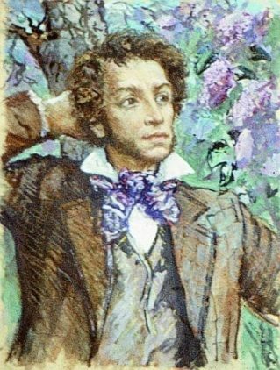
ЛИРИКА
Шедевры его лирики - сложнейший сплав, в котором всё значимо: каждый образ, каждая художественная деталь, ритм, интонация, слово. Вот почему тщательный анализ текста произведений — основа правильного понимания их смысла и художественного своеобразия.

Slide 8
Мотив политической свободы выражен в стихотворениях «Лицинию» (1818г.), «К Чаадаеву» (1818г.), «Деревня» (1819г.).
В этих произведениях высказаны идеи, близкие взглядам декабристов: служение общественным идеалам, осуждение тирании, угнетения.

Slide 9
Мотив личной свободы звучит в стихотворениях «Узник» (1822г.), «Птичка» (1823г.). Здесь романтический призыв бегства из мира-«темницы» и желание дать освобождение «хоть одному творенью» усиливается образами птиц, олицетво-ряющими природное стремление к воле.

Slide 10
Слово «свобода» и близкие по смыслу слова «вольность», «воля», «вольный» — ключевые слова пушкинского словаря. Это слова-сигналы с широким кругом значений, вызывающие разнообразные ассоциации. В любом поэтическом тексте это знаки «присутствия» самого поэта.

Slide 11
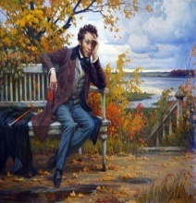
В лирических произведениях Пушкина
эти слова-знаки выражают его мысли
о направлении движения и о цели
жизненного пути человека, о смысле его существования. Свобода для Пушкина не просто слово из словаря вольнодумцев. Свобода — это его точка зрения на мир, на людей и самого себя. Именно свобода стала главным критерием оценки жизни, отношений между людьми, общества и истории.

Slide 12
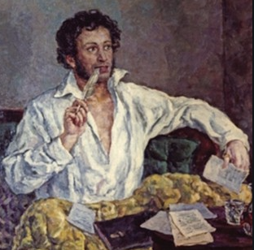
Пушкин — создатель лирической концепции творчества. В ней он выразил свои представления о месте поэта в мире, о взаимоотношениях поэта и общества, о творческом процессе.

Slide 13
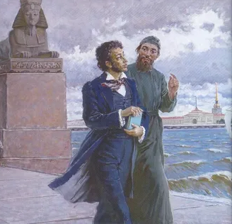
Основные вехи этой концепции, главные опоры пушкинского «памятника нерукотворного», — поэтические манифесты «Разговор книгопродавца с поэтом» (1824г.), «Поэт» (1827г.), «Поэт и толпа» (1828г.), «Поэту» (1830г.), «Эхо» (1831г.), «Элегии» («Безумных лет угасшее веселье...»).

Slide 14
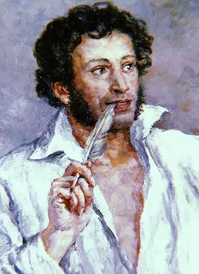
Мотив высокого предназначения поэзии
Мотив высокого предназначения
поэзии, ее особой роли в обществе
слышен в этих стихотворениях. Оглядываясь на свой творческий
путь в стихотворении «Я памятник
себе воздвиг нерукотворный...»
(1836г.), Пушкин был особенно горд
тем, что соответствовал высокому идеалу поэта, провозглашенному в поэтических манифестах.

Slide 15
«Слово» и «дело» поэта совпали. Чеканная последняя строфа стихотворения подводит итог пушкинским размышлениям о свободе и звучит как завещание русской поэзии:
Веленью божию, о муза, будь послушна, Обиды не страшась, не требуя венца, Хвалу и клевету приемли равнодушно И не оспоривай глупца.

Slide 16
ФИЛОСОФСКАЯ ЛИРИКА
Философская лирика Пушкина отражает осмысление поэтом вечных тем человеческого существования: размышления о жизни и смерти, о взаимоотношении добра и зла. Эти мысли звучат в таких произведениях, как «Я пережил свои желанья...» (1821 г.), «Анчар» (1828 г.), «Брожу ли я вдоль улиц шумных...» (1829 г.) , «Бесы» (1830 г.), «Элегия» (1830 г.), «...Вновь я посетил...» (1835 г.)

Slide 17
ЛЮБОВНАЯ ЛИРИКА
Любовная лирика для Пушкина — предмет высокой поэзии. Она словно выведена за пределы быта, житейской «прозы». Стихи Пушкина — вовсе не дневник его любовных побед и поражений. Здесь не только запечатлена психологическая правда любовных переживаний, но и выражены философские представления поэта о Женщине как об источнике красоты, гармонии.

Slide 18
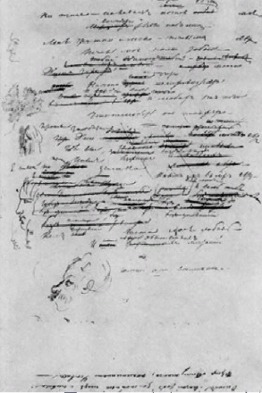
История создания стихотворения
Стихотворение «На холмах Грузии лежит ночная мгла…» было написано Пушкиным в 1829 году во время поездки поэта на театр военных действий в Закавказье. Тогда Пушкин был безнадёжно влюблён в
Наталью Гончарову. Он не надеялся
на брак с ней, но никто не мог
запретить ему любить Наталью,
восхищаться ею, посвящать ей стихи.
Черновик
стихотворения

Slide 19
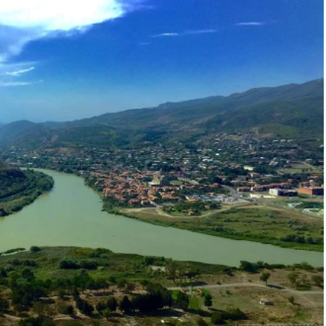
ОСНОВНАЯ ТЕМА – ЛЮБОВЬ
Герой видит восхитительные красоты
Кавказа, утопает в теплой и невесомой
южной ночи, слышит шум быстрых вод.
Он пребывает в романтическом
настроении, обращается к своим чувствам. Пушкин вспоминает о возлюбленной,
но эта светлая печаль. Вполне возможно, что он действительно удручен тем, что не получил ни положительного, ни отрицательного ответа.

Slide 20
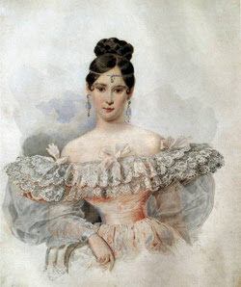
Наталья Гончарова (1812—1863гг.)
А.С.Пушкин написал «На холмах Грузии» в 1829 году. В это время он был безответно влюблён в Наталью Гончарову, и даже не надеялся на ответные чувства и брак с ней. Но никто не мог запретить поэту восхищаться девушкой и посвящать ей стихи.

Slide 21
Первоначальный вариант стихотворения

Slide 22
«Я должен был на тебе жениться, потому что всю жизнь был бы без тебя несчастлив» На холмах Грузии лежит ночная мгла: Шумит Арагва предо мною. Мне грустно и легко; печаль моя светла; Печаль моя полна тобою, Тобой, одной тобой... Унынья моего Ничто не мучит, не тревожит, И сердце вновь горит и любит — оттого, Что не любить оно не может. (15 мая 1829 г)

Slide 23
«На холмах Грузии…» классифицируется как реалистичное стихотворение. Кажется, что Пушкин полностью списал образ героя с себя. Да и переживания совершенно естественные. Поэт старается передать чувственный мир лирического героя, погрузить в него читателя.

Slide 24
Написано творение в жанре элегии. Однако автор не упивается печалью, ему приятно осознавать светлую грусть, что не имеет разрушительной силы. Герой пытается осмыслить свои переживания и само понятие любви.

Slide 25
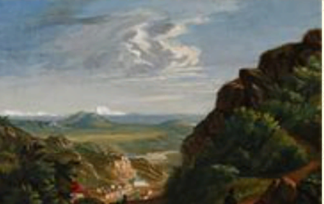
В качестве средств
выразительности автор
прибегает к зрительным
образам — «холмы Грузии», «ночная тьма», а также слуховым — «шумит Арагва». Он старается намеренно выразить всю красоту южной природы, ведь она прекрасна так же, как и чувства лирического героя.

Slide 26
ХУДОЖЕСТВЕННЫЕ ПРИЁМЫ
Метафоры:
«На холмах Грузии лежит ночная мгла», «печаль моя полна тобою», «унынья моего ничто не мучит, не тревожит», «и сердце вновь горит».
Эпитеты:
«Печаль моя светла».

Slide 27
ХУДОЖЕСТВЕННЫЕ ПРИЁМЫ
Аллитерация:
Автор словно передает с помощью звуков те события и те ощущения, которые переживает.
Допустим, некоторые согласные и сочетания слогов звучат как шум воды, звуки сверчков, как безмятежная симфония ночи — «х», «ж», «ш», «ч», «гр», «гв» «мгл».

Slide 28
ХУДОЖЕСТВЕННЫЕ ПРИЁМЫ
Повторы:
Один раз в тексте автор использует повторы для усиления
выразительности: «полна тобою, тобой, одной тобою».
Все приемы делают это небольшое творение очень красивым и выразительным.

Slide 29
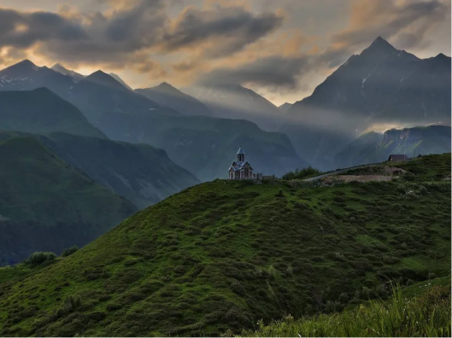
ЗАДАНИЕ ДЛЯ САМОСТОЯТЕЛЬНОЙ РАБОТЫ
Выучить стихотворение «На холмах Грузии…».

